Slide 1
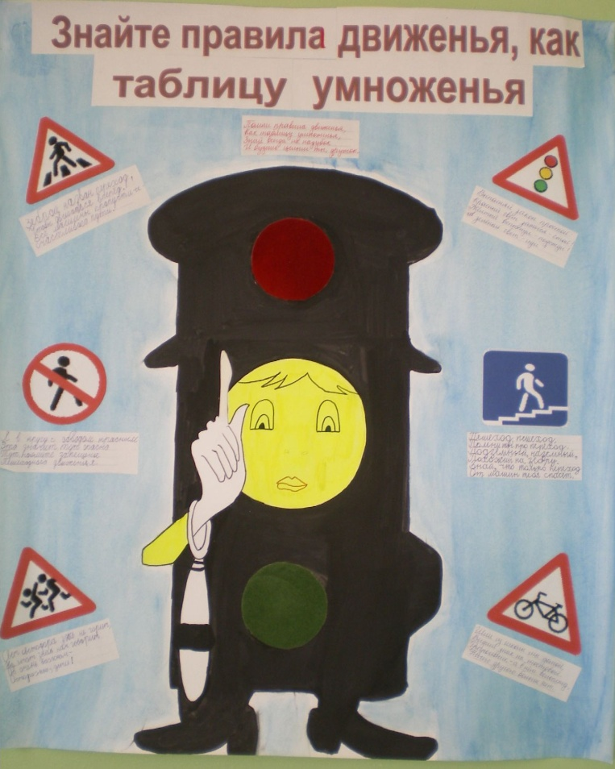
Жизнь прекрасна,
когда безопасна!

Slide 3
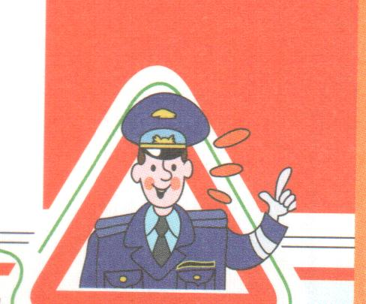
Приглашаем ВАС на экскурсию по самым важным правилам дорожного движения !!!

Slide 5
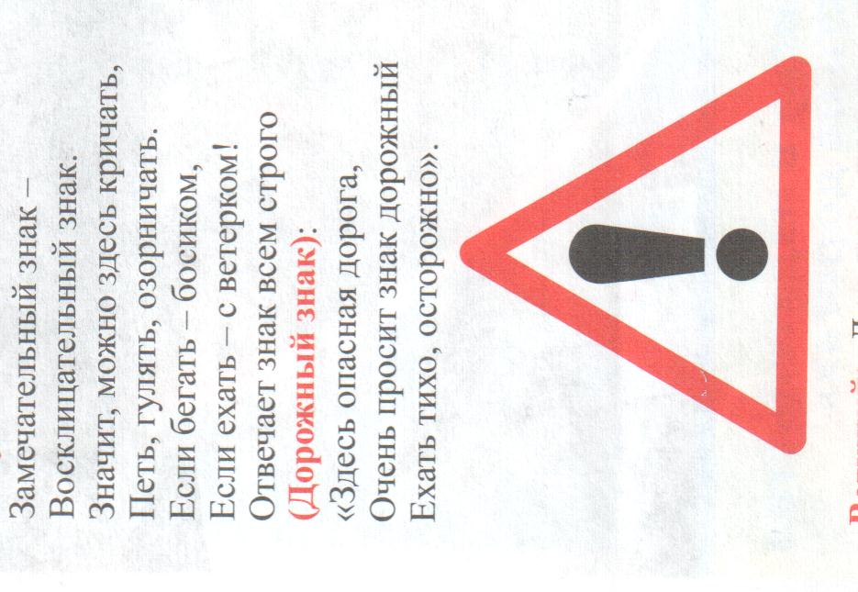

Slide 7
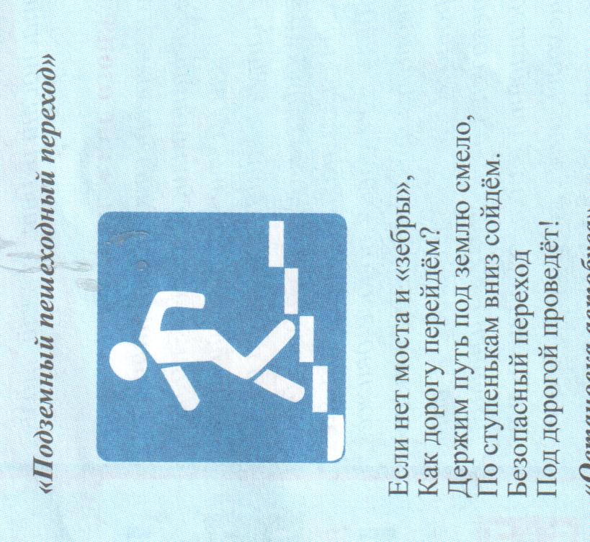

Slide 8
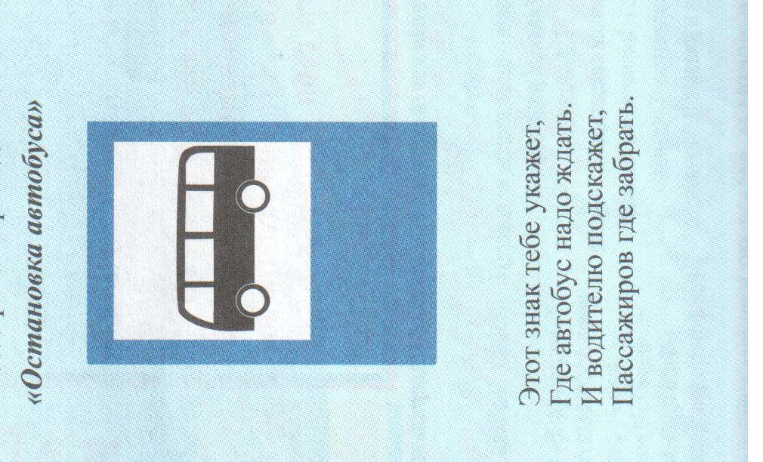

Slide 9
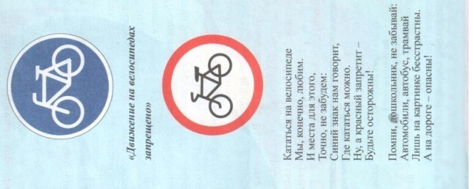

Slide 10
Загадки.
1. Мой первый слог средь нот найдешь, Покажет лось второй и третий.
Куда из дому не пойдешь, Ты сразу ЦЕЛОЕ заметишь.
2. Не широка в ширину,
Но зато длинна в длину.

Slide 11
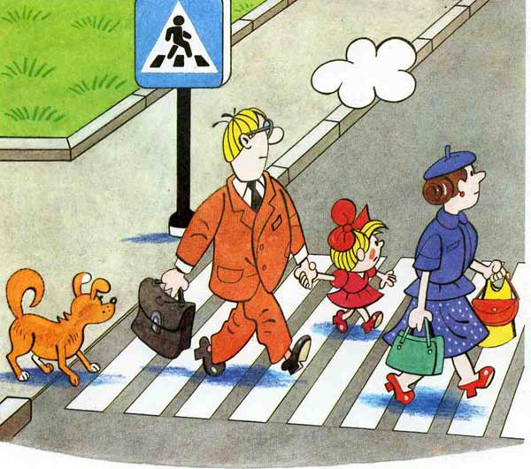
Викторина по ПДД
Где
впервые
стали
строить
дороги ?

Slide 12
В Древнем Риме

Slide 13
Как переводится с французского языка слово тротуар ?

Slide 14
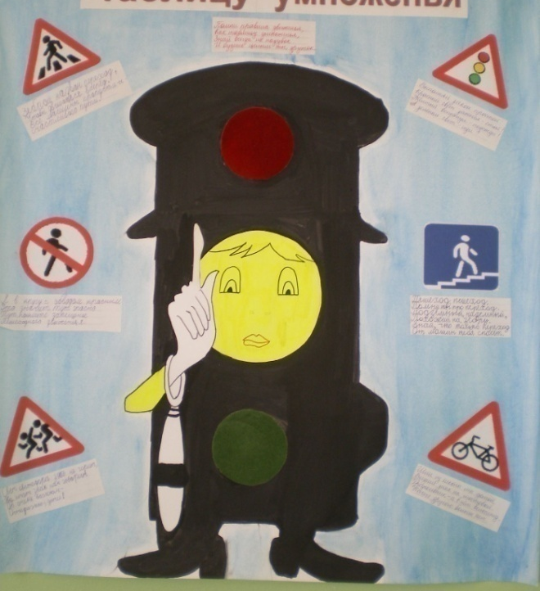
Дорожка
для пешеходов

Slide 15
ЗАГАДКА
Что за «зебра» на дороге? Все стоят, разинув рот, Ждут, когда мигнёт зелёный. Значит, это — …

Slide 16
Отгадайте загадку !
Перейти через дорогу
ВАМ на улице всегда
И подскажут, и помогут
Говорящие цвета .
Как переводится с греческого языка слово «Светофор» ?

Slide 17
Несущий цвет
Перейти через дорогу
ВАМ на улице всегда
И подскажут,
и помогут
Говорящие цвета .

Slide 18
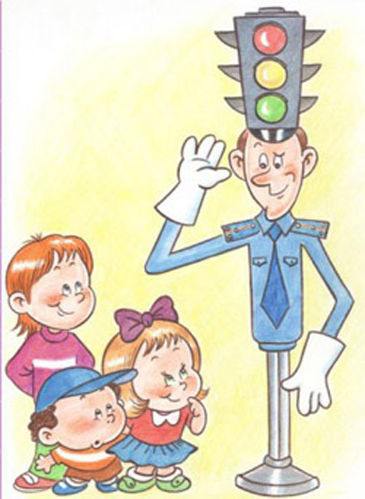
Когда и где появился первый светофор?

Slide 19
В ЛОНДОНЕ ( 1868 г.)

Slide 20
Когда у нас
в стране появились первые
СВЕТОФОРЫ ?

Slide 21
Ленинград - 15 января 1930 года. Москва – 30 декабря 1930 года.

Slide 22
Правила движения
Придумали не дети,
Их для безопасности
Знают все на свете:
Чтобы жизнь не потерять,
Будем знаки изучать!
Когда в России появились впервые ПРАВИЛА ДОРОЖНОГО ДВИЖЕНИЯ ?

Slide 23
В 1683 году
Помни школьник, не забывай :
Автомобили, автобус, трамвай
Лишь на картинке бесстрастны
А на дороге – опасны !

Slide 24
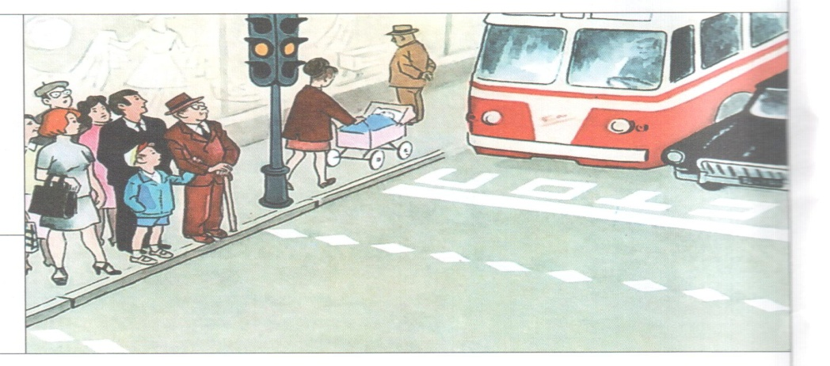
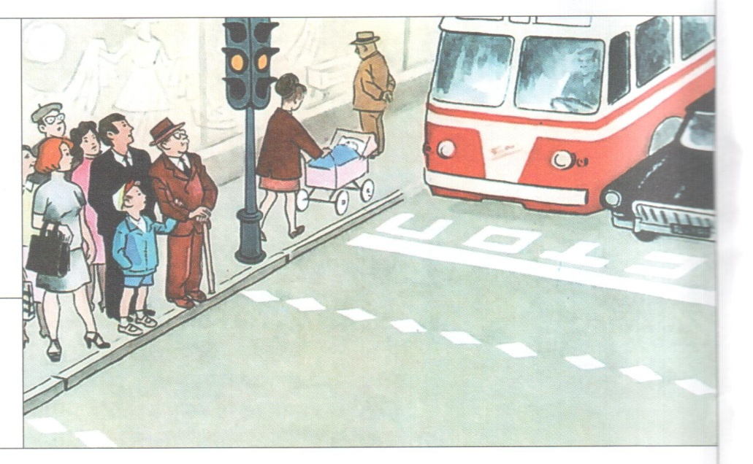
В России правостороннее или левостороннее движение ?

Slide 25
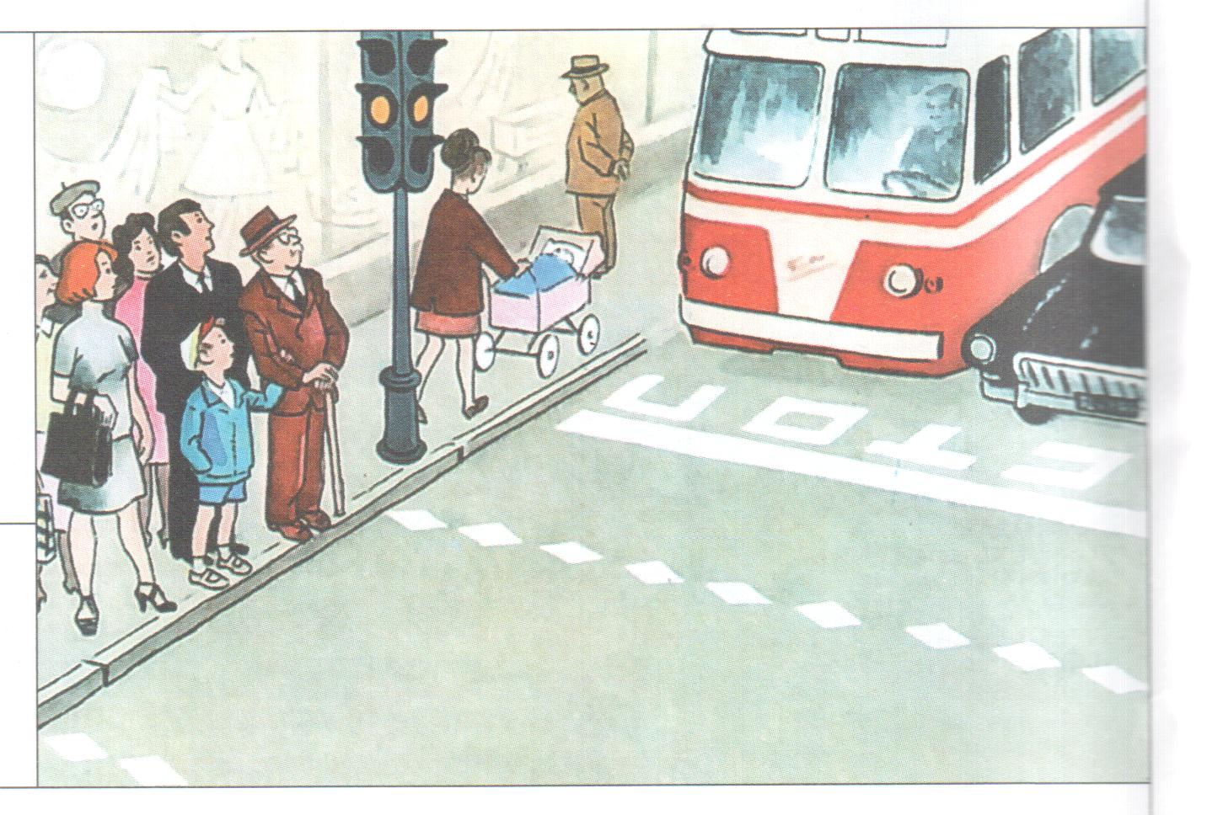
ПРАВОСТОРОННЕЕ

Slide 26
Назовите марку легкового автомобиля, носящего название русской реки !

Slide 27
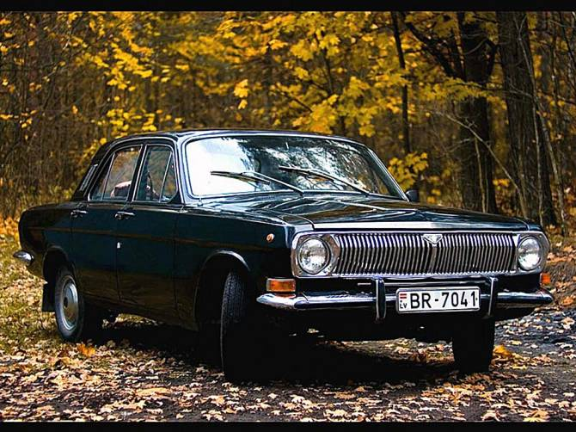
« ВОЛГА »

Slide 28
Назовите
отечественный автомобиль,
который позаимствовал
своё название
у гор !

Slide 29
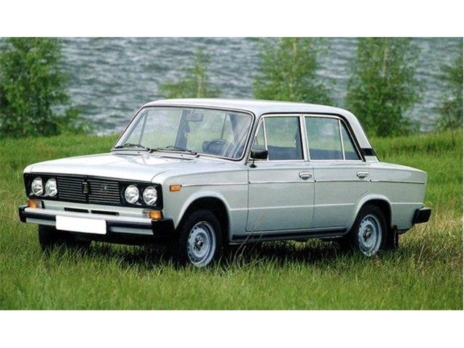
« Ж И Г У Л И »

Slide 30
Это интересно !!!
Назовите отечественный автомобиль, который получил своё название
в честь жителей города
нашей Родины !

Slide 31
М О С К В И Ч

Slide 32
В честь какого самого главного праздника в нашей стране был назван легковой советский автомобиль ?

Slide 33
« П О Б Е Д А » Первая «Победа» сошла с конвейера 28 июня 1946 года.

Slide 34
УРОКИ СВЕТОФОРИКА Знаете ли вы ? С какого возраста молодой человек может получить водительские права на вождение транспортом ?

Slide 35
Что ещё нужно знать ?

Slide 37
Авторы презентации :
1. Савенкова Л.Г- библиотекарь
2. Бегдай Е.Б. – учитель русского языка и литературы.
3. Жданова И.Б. – учитель географии
Апрель 2015 г.
пос. Октябрьский
МБОУ СОШ № 19.

